Slide 1


JavaScript进阶
---JS逻辑运算符进阶

Slide 2
内容提纲
&&与||的基本理解及应用
&&与||的深层次理解（非布尔类型）
&&与||在实际中的应用

Slide 3
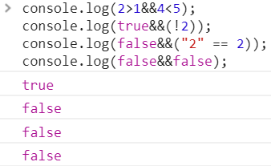
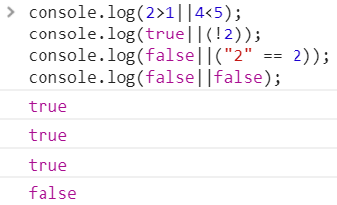
&&与| |基本理解和应用
最常见情况（运算符两边的操作数都是布尔类型） - 对于&&来说， 除了两侧都为真时为真，其他情况都为假 - 对于 | | 来说，除了两侧都为假时为假，其他情况都为真
参见实例demo14

Slide 4
内容提纲
&&与||的基本理解及应用
&&与||的深层次理解（非布尔类型）
&&与||在实际中的应用

Slide 5
&&与||深层次理解
当逻辑运算符&&和||两侧的操作数不是布尔类型时 - 首先将左操作数转换成布尔类型 - 对转换后的左操作数进行逻辑判断（true or false） - 根据短路原则返回原始左操作数或原始右操作数
短路原则（忽略对右操作数的判断） - 对于&&，转换后的左操作数若为true，则直接返回原始右操作数，若为false则 直接返回原始左操作数 - 对于| |，转换后的左操作数若为true，则直接返回原始左操作数，若为false则直 接返回原始右操作数 - 通过短路原则，可以用&&和| |来实现复杂的条件语句来代替if-else
Notes:
增加动画

Slide 6
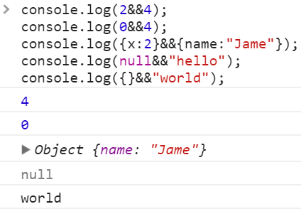
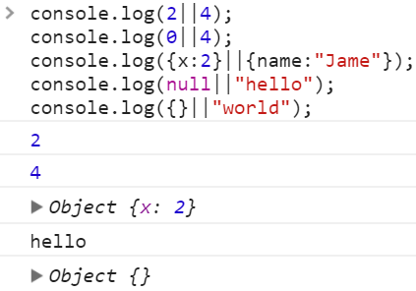
&&与||深层次理解
实例：&&和||两侧的操作数不是布尔类型时
参见实例demo15 布尔对象实例
Notes:
增加优先级

Slide 7
内容提纲
&&与||的基本理解及应用
&&与||的深层次理解（非布尔类型）
&&与||在实际中的应用

Slide 8
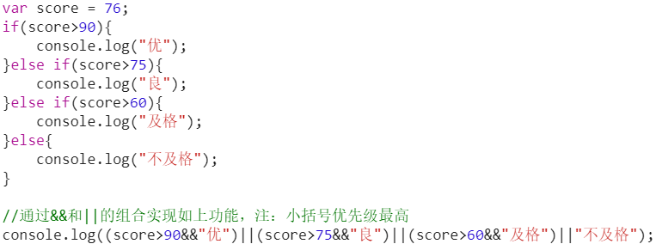
&&与||在实际中的应用
遵循短路特性，使用&&和||可用来实现条件语句
参见实例demo16 查看通过逻辑运算符来实现条件语句
Notes:
修改，代码不对，良良放在右侧，增大代码展示区域，增加优先级（）

Slide 9
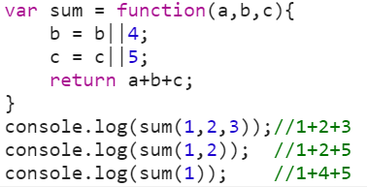
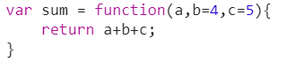
&&与||在实际中的应用
使用||来设置函数参数的默认值 - 函数定义时可以给参数指定默认值，调用时若未传参数则该参数的值取它定义时的默认值 - JS（ES6之前）不能直接为函数的参数指定默认值，可以通过 | | 来实现
案例中：未传实参的话，形参初始为undefined，undefined转为布尔类型为false，根据||短路原则直接返回右操作数，等效代码如下
参见实例demo17 前半部分
问题：思考sum(1,0,0)返回多少？1还是10
Notes:
增加 max（1,0,0）实例，增加逻辑判断

Slide 10
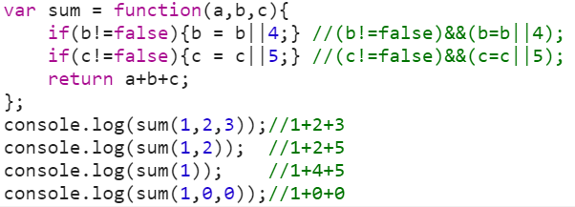
&&与||在实际中的应用
sum函数的问题及完善 - 若实参转换为布尔类型为false，返回值则可能不是预期结果，如sum(1,0,0)为10 - 增加判断，确保实参转换为布尔类型时为true
参见实例demo17 后半部分

Slide 11
总结
&&与||的基本理解及应用
&&与||的深层次理解（非布尔类型）
&&与||在实际中的应用

Slide 12
补充
！运算符与逻辑运算符 ！（A&&B） === ！A ||！B ！（A||B） === ！A &&！B 用!!实现布尔类型转换
使用||实现返回值的限制 function foo(a,b){ return (a+b)||"和不能为0"; } foo(-2,2);//和不能为0

Slide 13

Thank You！

Slide 14
作业
复习本章课件及练习
将自己的本章练习提交到个人仓库中
慕课网（选看，第1-4章，JS基础好的不要求） https://www.imooc.com/learn/10
慕课网（必看，第1-3章） https://www.imooc.com/learn/277

